Slide 1
МКДОУ детский сад №52 пот. Дружинино
Математический уголок
В средней группе
Воспитатель Абдуллина А.А.

Slide 2
Цели и задачи:
Задачами уголка математики является:
целенаправленное формирование у детей интереса к элементарной математической деятельности.
Развитие качеств и свойств в личности ребенка, необходимых для успешного овладения математикой в дальнейшем,
стремление к достижению положительного результата, настойчивость и находчивость, самостоятельность.
воспитание у детей потребности занимать свое свободное время не только развлекательными, но и требующими умственного напряжения, интеллектуального усилия играми.
Стремление к проявлению самостоятельности, развитие познавательных мотивов, что обеспечивает элементы самоорганизации в игровой и других видах деятельности. Дети самостоятельно могут выбрать себе игру, занятие по интересам, целенаправленно действовать с материалом, объединятся в игре со сверстниками.

Slide 3
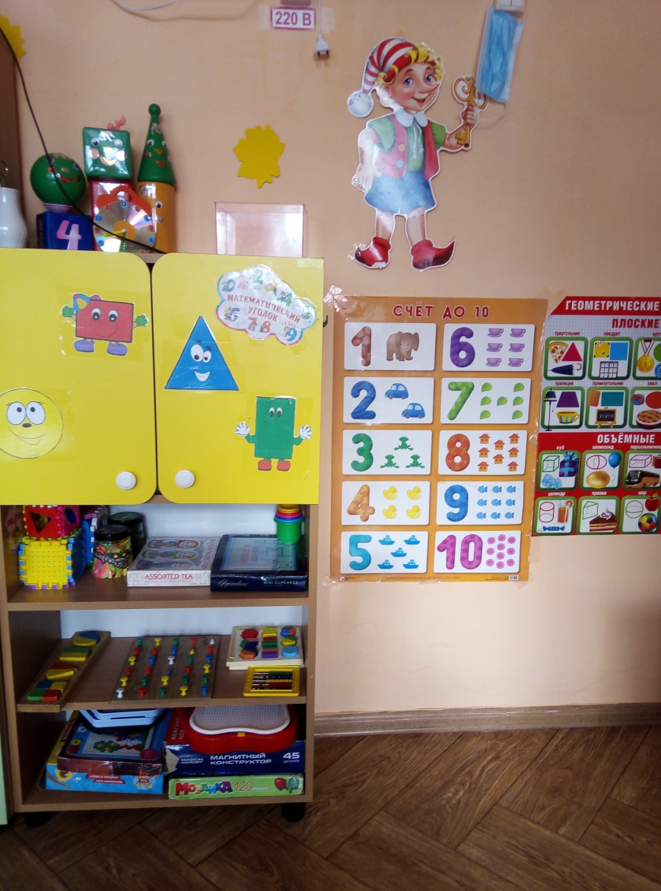
Уголок занимательной математики в нашей группе – это специально отведенное, тематически оснащенное играми, пособиями и материалами и определенным образом оформленное место. Детям предоставляется возможность в свободное от занятий время выбрать интересующую их игру, пособие математического содержания и играть индивидуально или совместно с другими детьми.

Slide 4
Содержание уголка занимательной математики
ЛОГИЧЕСКИЕ ИГРЫ
Логические блоки Дьенеша

Slide 5
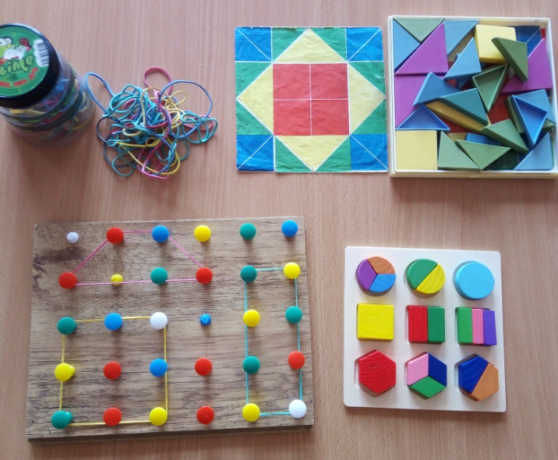
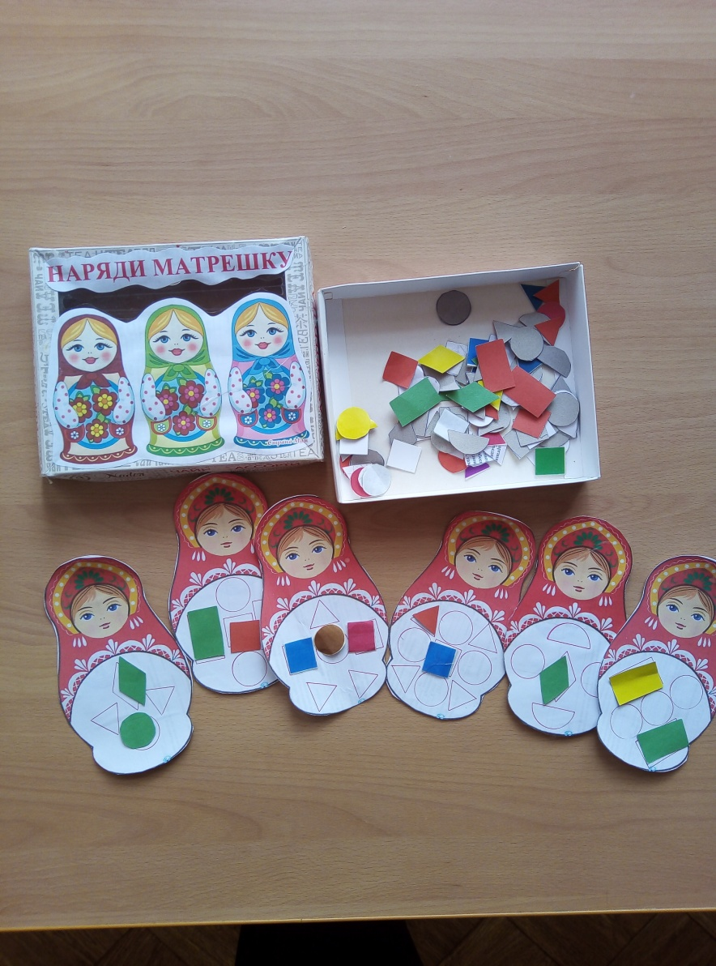
Д/и игра «Геометрик»
Д/и игра «Наряди матрешку»
Цель: учить натягивать резиночки. Придумывать из них разные узоры, геометрические фигуры, пространственные отношения. Развивать мелкую моторику и точность движений рук, зрительное восприятие, память. Воспитывать познавательный интерес, усидчивость, самостоятельность.

Slide 6
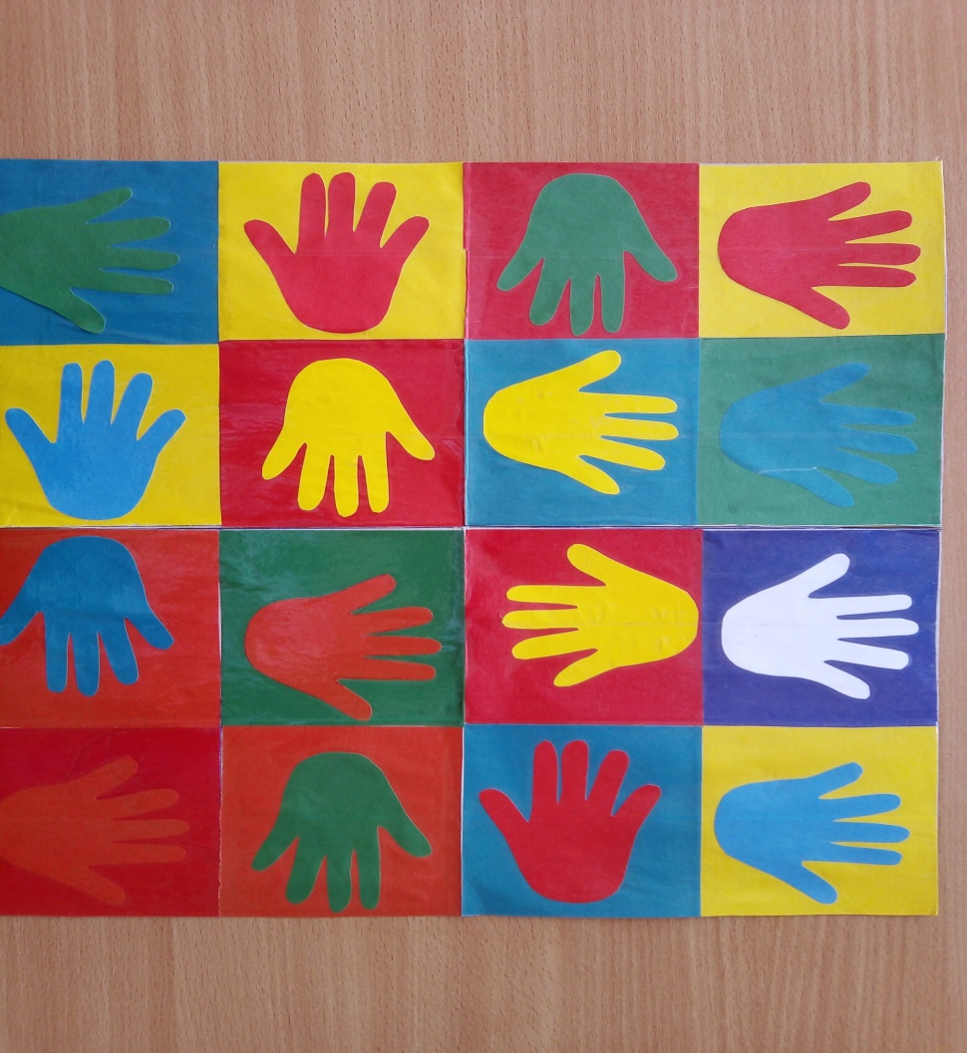
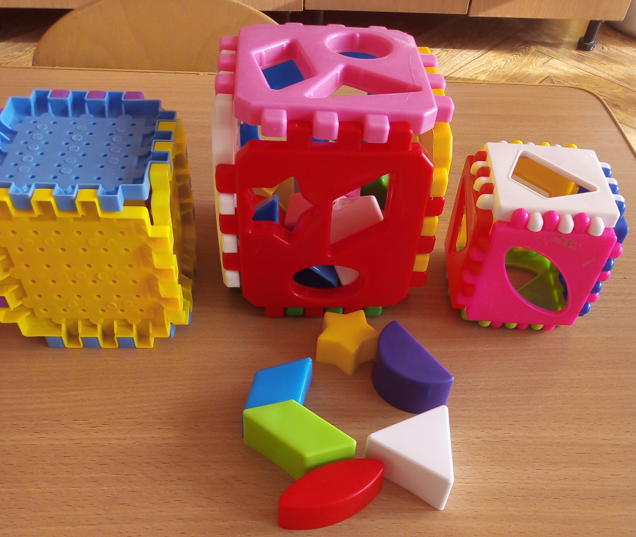
Д/И ИГРА «ТРЕНАЖЕР ЛАДОШКИ»
«ЧУДЕСНЫЙ КУБИК»
Задачи:
развивать цветовосприятие, ориентировку в пространстве;
обучать счету;
развивать умение пользоваться схемами.
Цель: закреплять знания детей о геометрической форме предметов

Slide 7
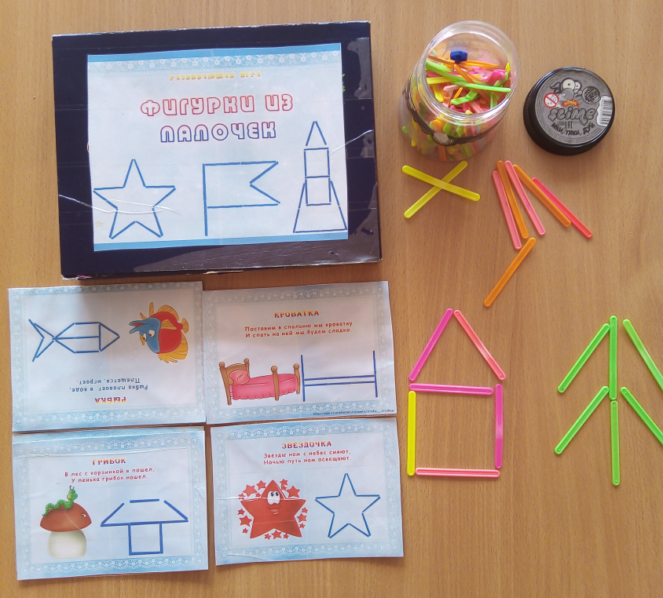
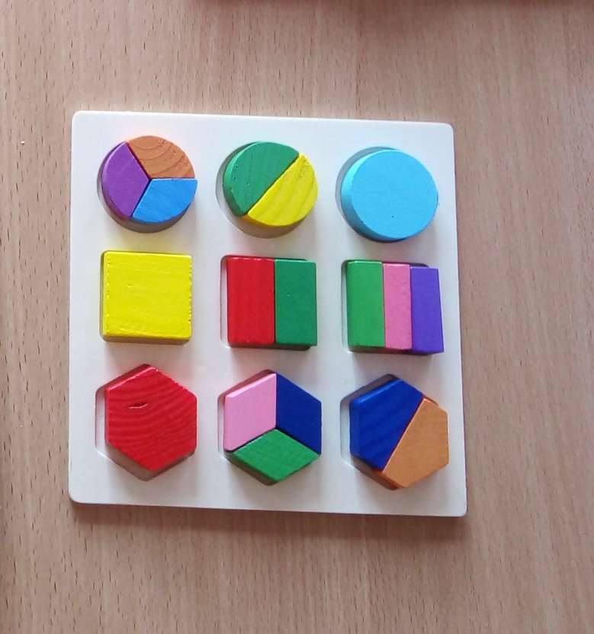
Д/и игра « Сложи Фигурки из счетных палочек»
Д/и игра «Целое и его части»

Slide 8
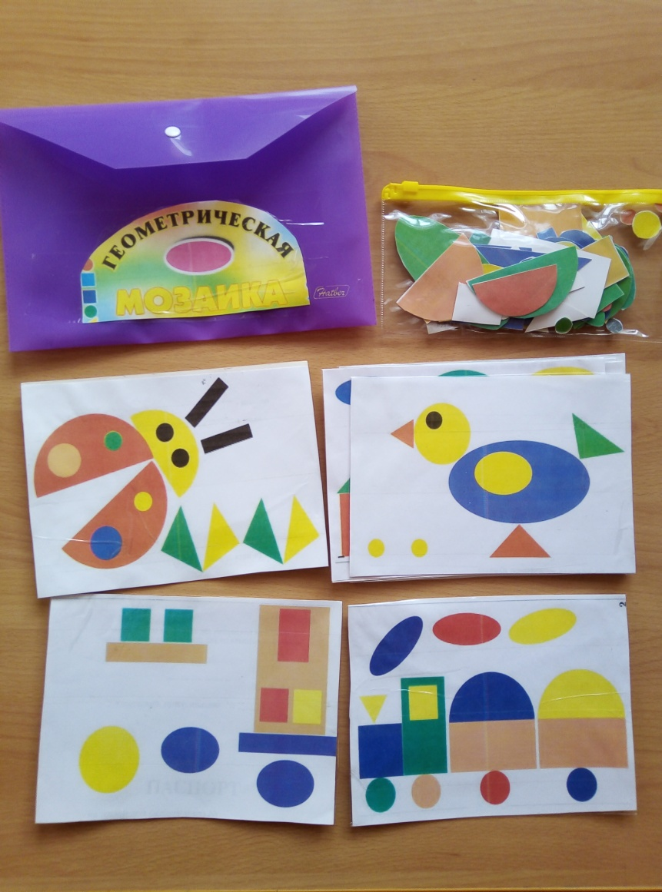
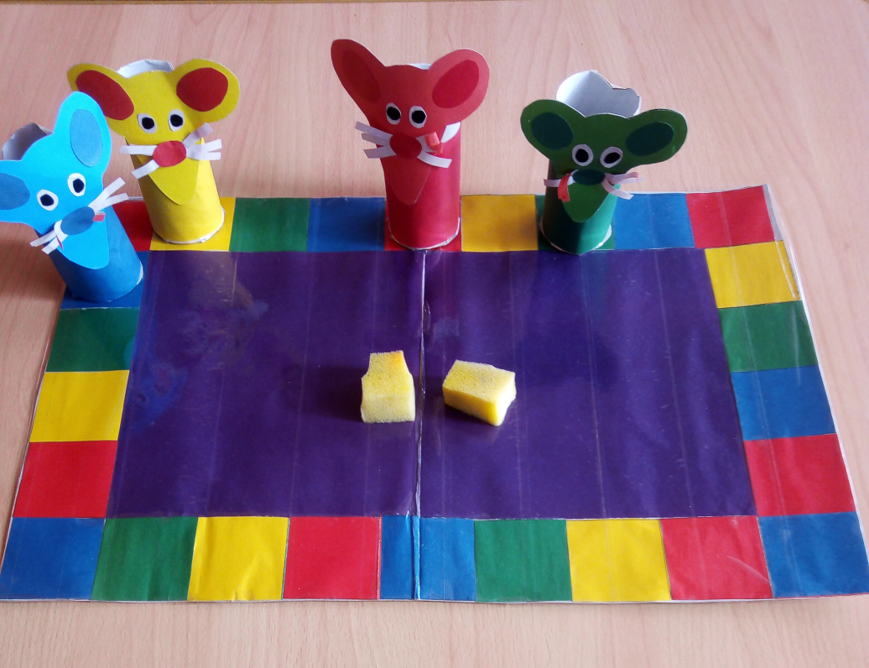
«Геометрическая мозаика»
Д/И ИГРА «НАКОРМИ МЫШКУ»

Slide 9
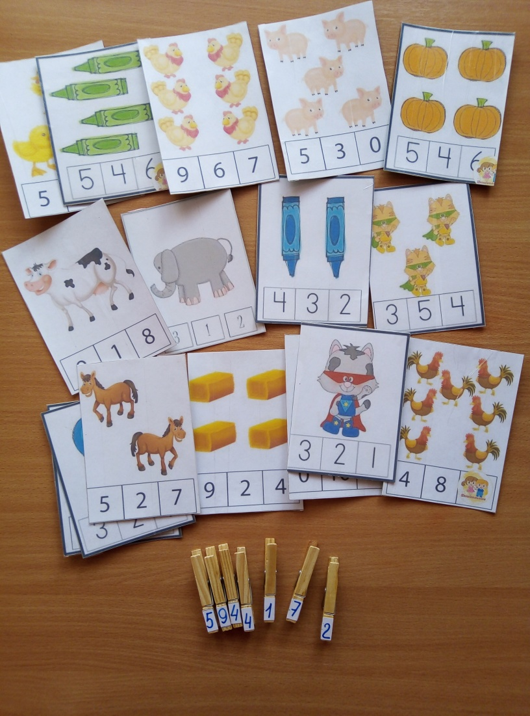
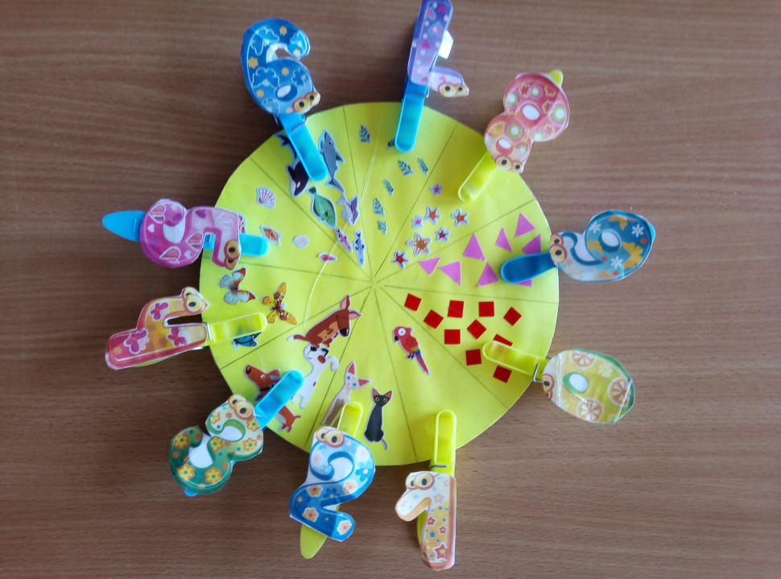
Д/И ИГРА «ПОСЧИТАЙ И ПОДБЕРИ ЦИФРУ»»

Slide 10
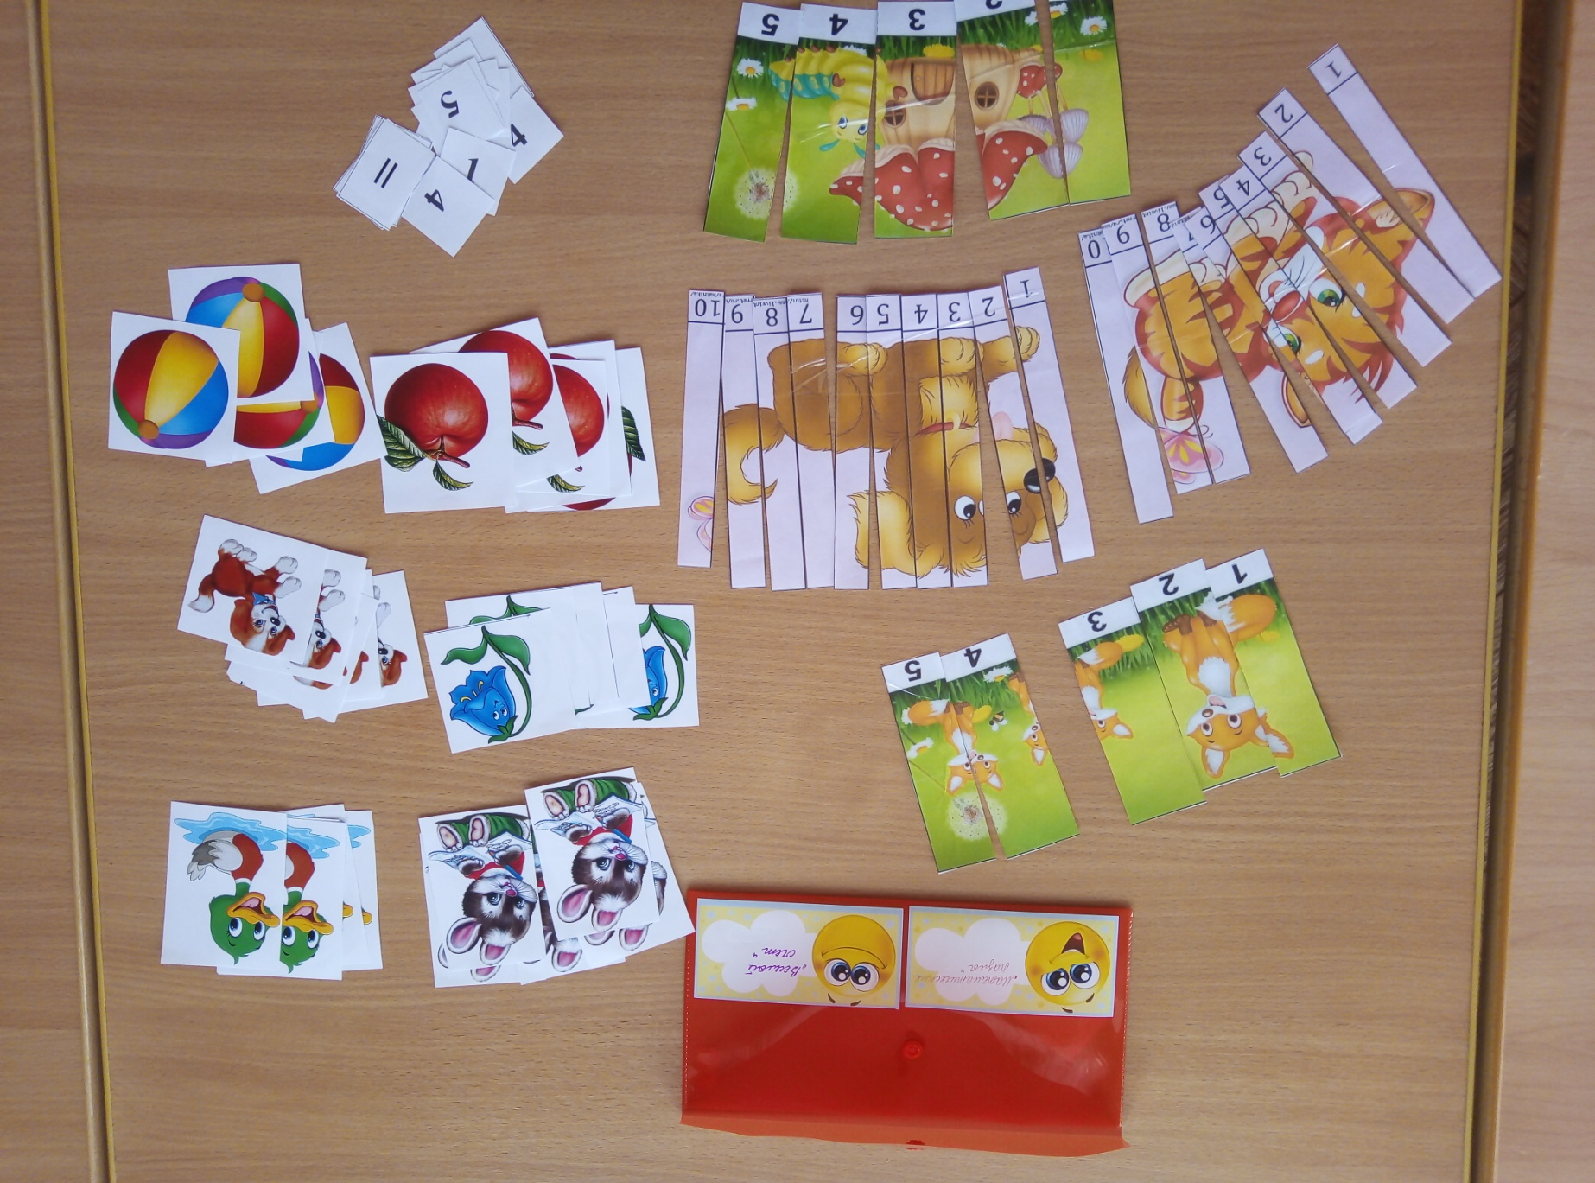
«МАТЕМАТИЧЕСКИЕ ПАЗЛЫ»

Slide 11
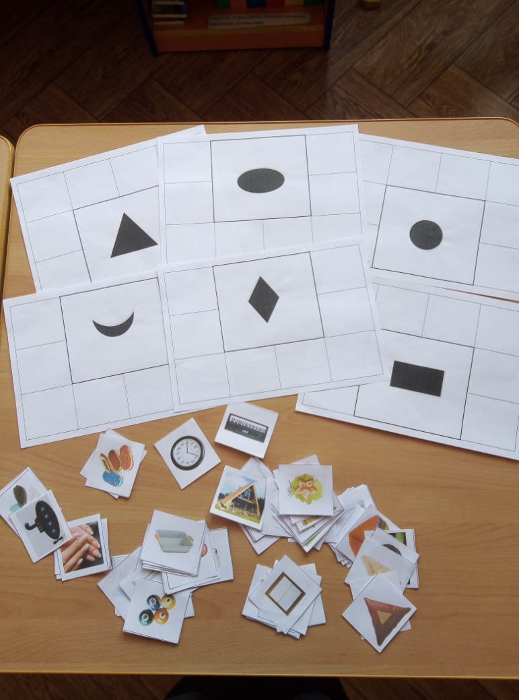
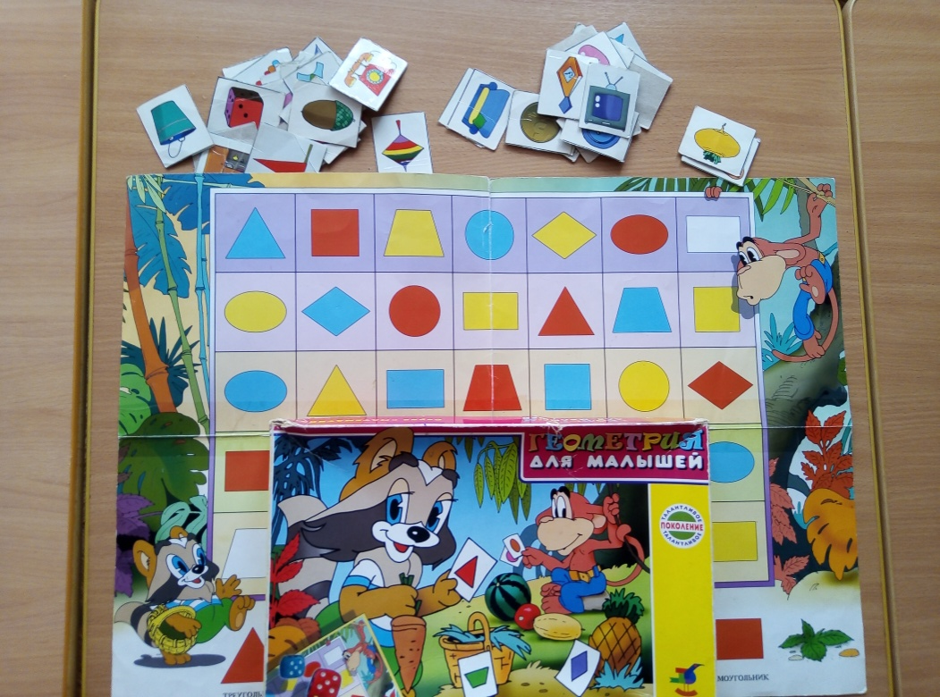
ДИДАКТИЧЕСКИЕ ИГРЫ
«ПОДБЕРИ ПО ФОРМЕ»

Slide 12
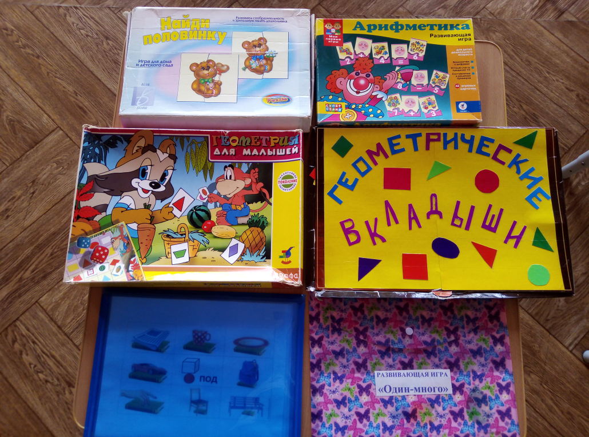
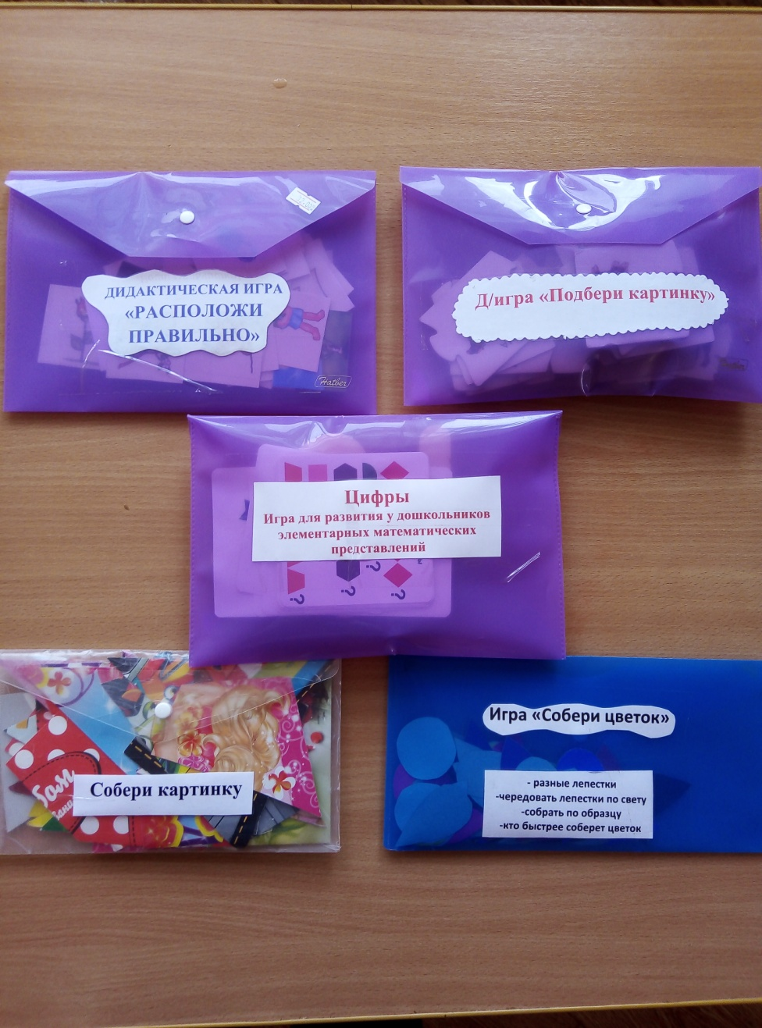
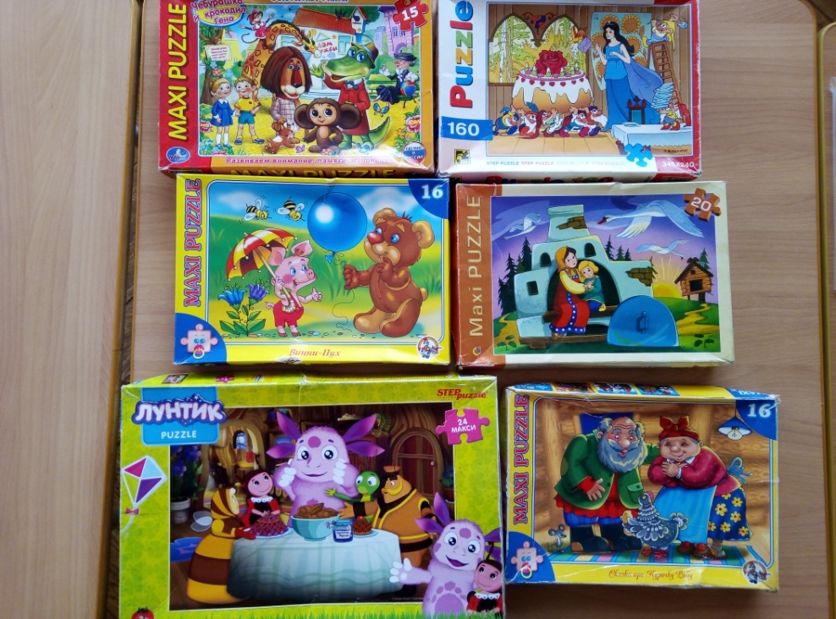

Slide 13
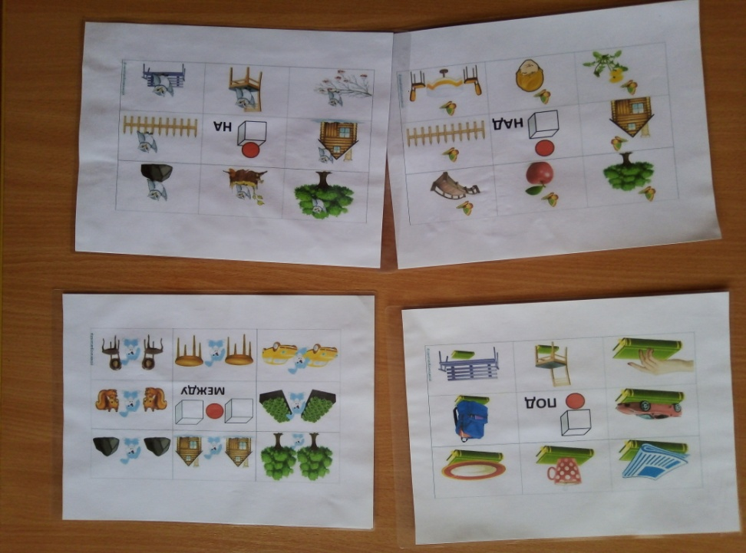
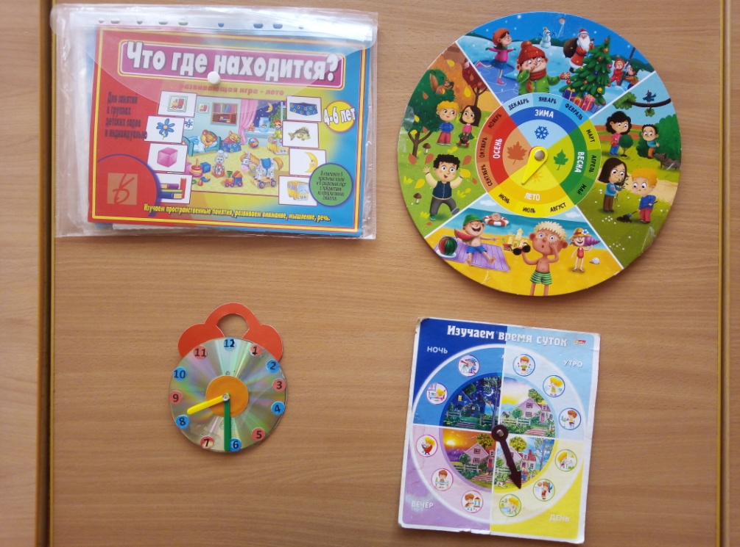
«ДИДАКТИЧЕСКИЕ ИГРЫ НА ОРИЕНТИРОВКУ В ПРОСТРАНСТВЕ»
Макет «Часы»
«Части суток»
«Времена года»

Slide 14
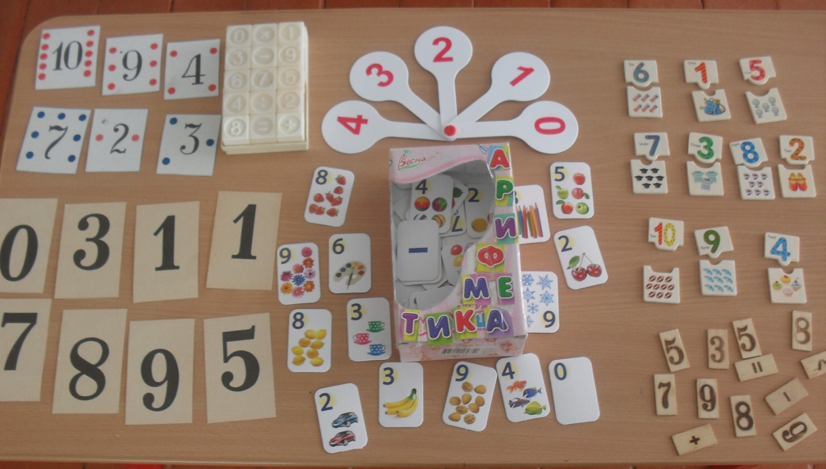
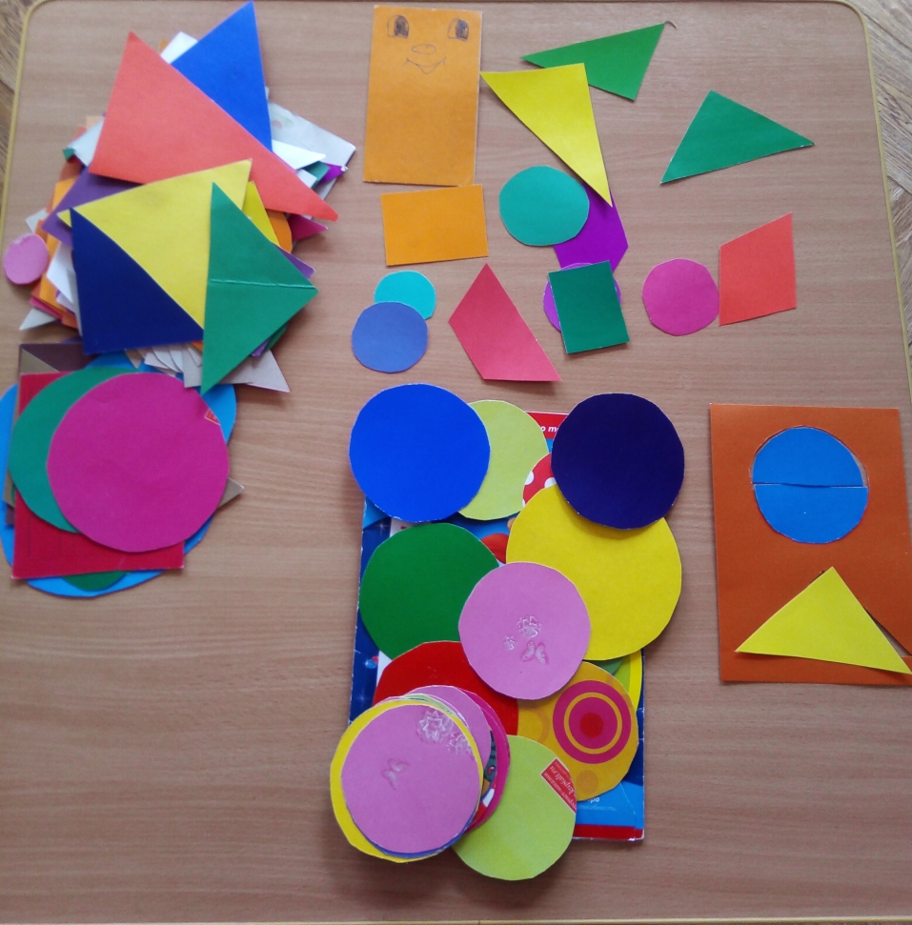
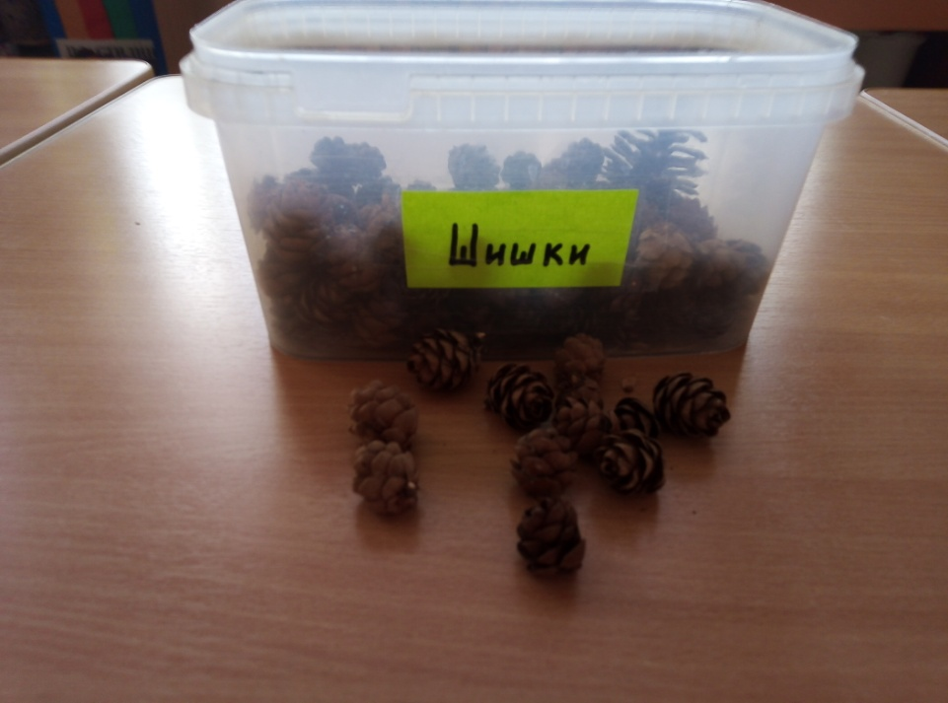
СЧЕТНЫЙ МАТЕРИАЛ
Комплекты цифр: набор цифр для демонстрации, набор «Найди цифру», Набор «Учимся считать», индивидуальные карточки цифр, Природный материал для счета «Шишки»,
Разрезной материал для счета.

Slide 15
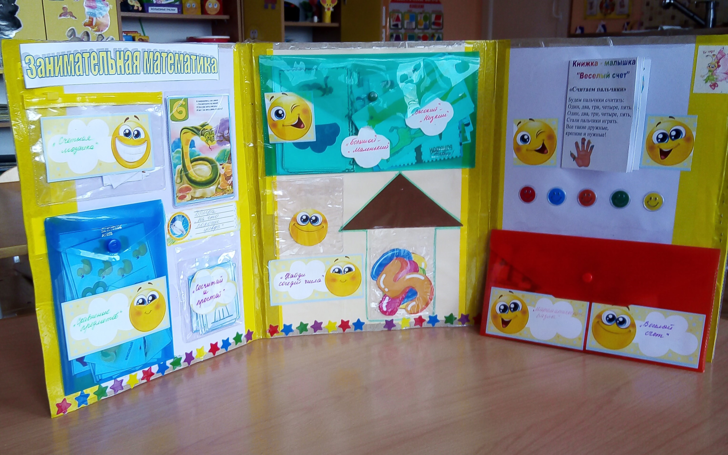
Лепбук «занимательная математика»

Slide 16
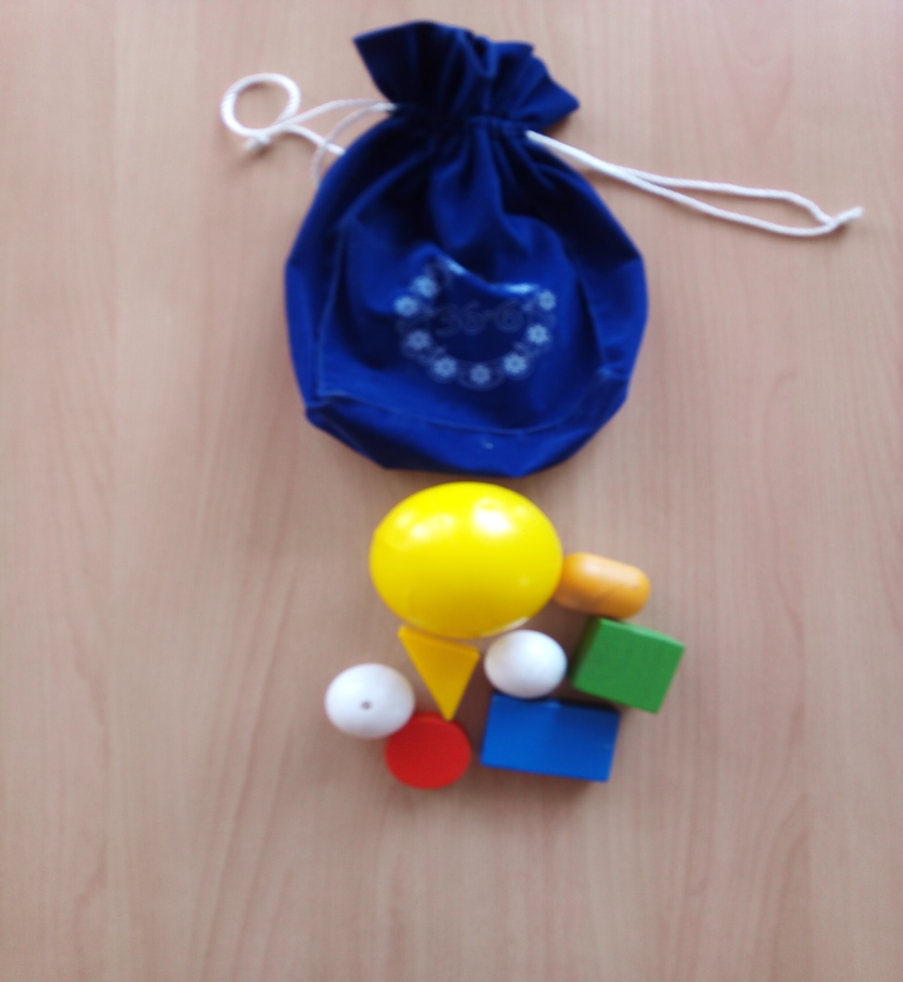
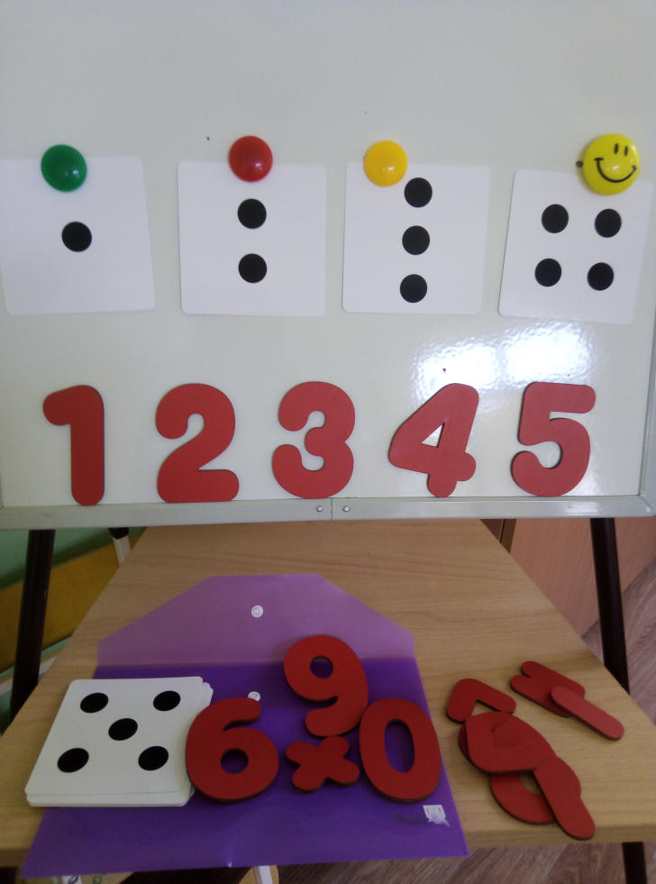
«ЧУДЕСНЫЙ МЕШОЧЕК»
«МАГНИТНЫЕ ЦИФРЫ»

Slide 17
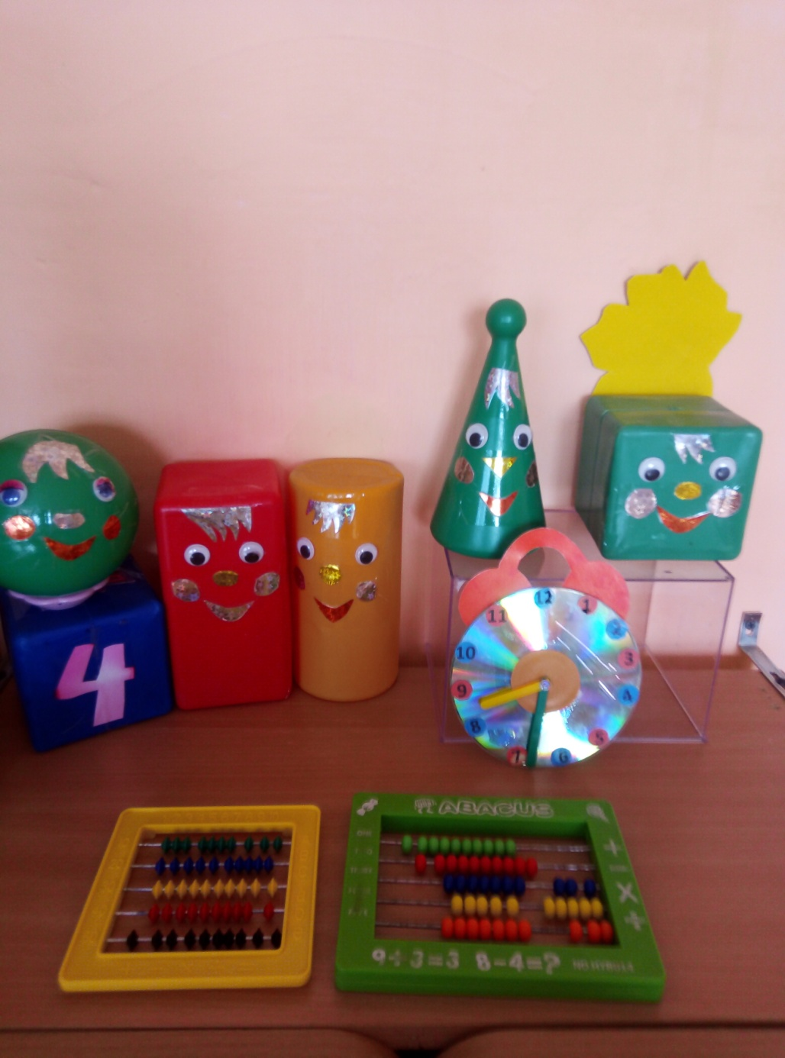
Объемные геометрические фигуры
Счеты

